Slide 1
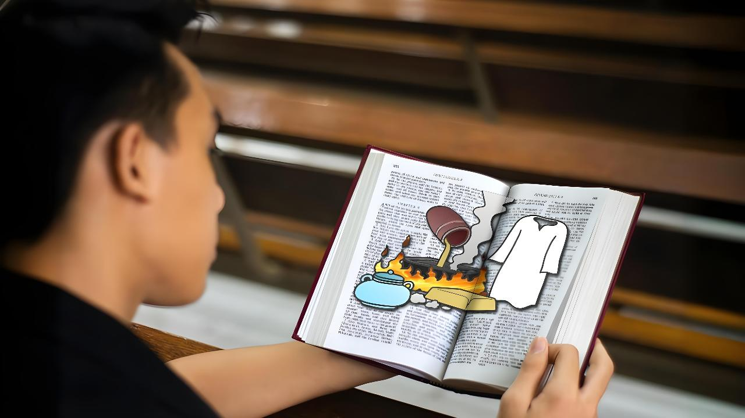
वास्तविकताको जाँच (Reality Check)
अप्रिल ४, २०२६को निम्ति अध्याय १

Slide 2
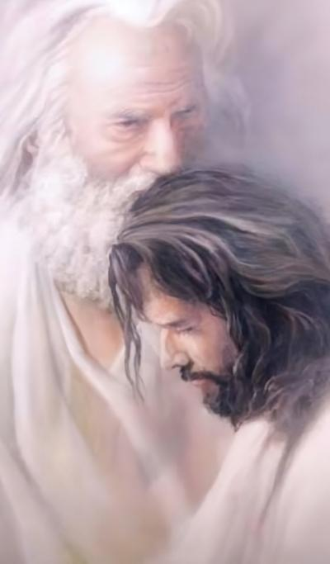
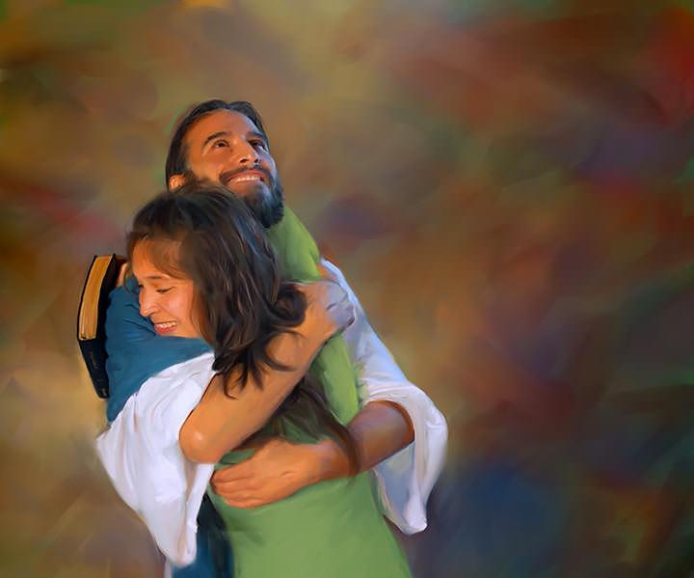
“जसरी पिताले मलाई प्रेम गर्नुभयो, त्यसरी नै मैले पनि तिमीहरूलाई प्रेम गरेको छु; मेरो प्रेममा रहिरहो।”
(यूहन्ना १५:९)

Slide 3

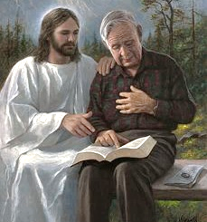
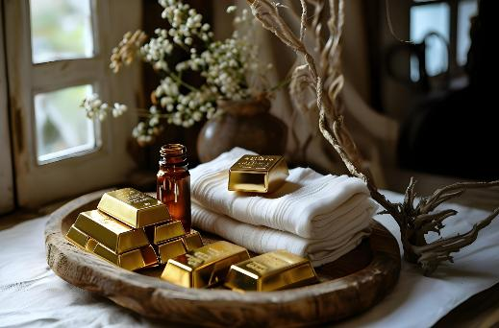


हामी प्रत्येकले परमेश्वरसँग फरक-फरक प्रकारको सम्बन्ध विकास गरेका छौं। तर हामी सबै एउटै कुरामा सहमत छौं: यो सम्बन्ध बढ्न सक्छ (र बढ्नैपर्छ)।
बढ्नको लागि हामीले चाल्नुपर्ने पहिलो कदम भनेको आफ्नो वर्तमान अवस्थाबारे सचेत हुनु हो।
युगको अन्तिम चरणमा रहेको मण्डलीको आत्मिक अवस्थाबारे परमेश्वरले हामीलाई एउटा सामान्य सन्देश दिनुभएको छ। अब त्यो सन्देशको कुन भाग हामीमा लागू हुन्छ भनेर आफूलाई जाँच्ने, र परमेश्वरसँगको हाम्रो सम्बन्धलाई कसरी बलियो र गहिरो बनाउने भन्ने कुरा हाम्रो जिम्मेवारी हो।
परमेश्वरको सन्देश (प्रकाश ३:१४-१७):
मूल्याङ्कन वा स्व-जाँच (पद १४–१७)
समाधान (पद १८)
परिणाम (पद १९–२०)
प्रतिफल (पद २१–२२)
आफूलाई जाँच्नु (यूहन्ना १५:१–११):
हाँगा र दाखको बोट
रस (Sap)

Slide 4

परमेश्वरको सन्देश
(प्रकाश ३:१४–२२)

Slide 5


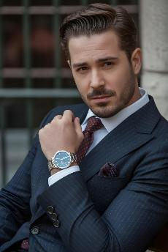

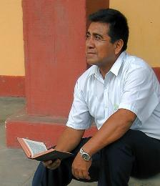
मूल्याङ्कन
किनकि तिमी भन्छौ, ‘म धनी छु, धनी भएको छु, र मलाई केही पनि चाहिँदैन।’ तर तिमीलाई थाहा छैन कि तिमी दयनीय, दुःखी, गरीब, अन्धा र नाङ्गो छौ।” (प्रकाश ३:१७)
सातवटा मण्डलीलाई दिइएको सन्देशले प्रेरितहरूको समयदेखि आजसम्मको विश्व मण्डलीको अवस्थालाई प्रस्तुत गर्दछ (प्रकाश २–३)। हाम्रो समयको सन्देश (लाओडिकिया) प्रस्तुत गर्दा येशूले आफूलाई “आमेन, विश्वासयोग्य र साँचो साक्षी” भनेर चिनाउनुहुन्छ (प्रकाश ३:१४)।
हामी आफैंलाई हेर्दा हाम्रो सत्य यस्तो देखिन्छ: “म धनी छु, धनी भएको छु, र मलाई केही पनि चाहिँदैन” (प्रकाश ३:१७अ)।
तर येशूले वास्तविक सत्य देख्नुहुन्छ: “तिमी दयनीय, दुःखी, गरीब, अन्धा र नाङ्गो छौ” (प्रकाश ३:१७आ)।
अब आफैंलाई जाँच्ने समय आएको छ: के मसँग वास्तवमा के छ र मलाई के चाहिन्छ भन्ने कुरा म के जान्दछु? येशूसँगको मेरो सम्बन्ध कति बढेको छ? के म राम्रोतर्फ परिवर्तन हुँदैछु?

Slide 6

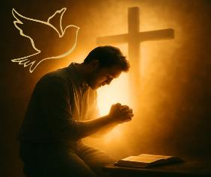
समाधान
“म तिमीलाई सल्लाह दिन्छु—मबाट आगोमा शुद्ध पारिएको तेजाबी सुन किन, ताकि तिमी धनी होऊ; सेतो वस्त्र किन, ताकि तिमी लुगा लगाउन सक; र आँखा खोल्ने औषधि लगाऊ, ताकि तिमी देख्न सक।” (प्रकाश ३:१८)।
हाम्रो अवस्थासँग सन्तुष्ट हुनुले उदासीनता (गुनगुनेपन) ल्याउँछ, त्यसैले येशूले तीन कुरा गर्न सल्लाह दिनुहुन्छ:
शुद्ध पारिएको सुन किन्नुहोस्
हामीले आधा-अधुरा सत्य वा सतहकम बाइबल अध्ययनमा सन्तुष्ट हुनु हुँदैन। मानव शिक्षाहरूलाई त्यागेर बाइबललाई गहिरो रूपमा अध्ययन गर्नुपर्छ। हामीमा भएका सबै अनाव्यसक खिया लागेका मानवीय दर्शन, वाद वा सिद्धान्तहरूलाई दिमागबाट हुत्त फ्याँक्नुपर्छ ताकि हामीले बाइबललाई बुझ्न सकौँ।
सेतो वस्त्र किनौँ
उद्धार पाउनको लागि येशूको धार्मिकतालाई मात्र स्वीकार गर्नु। आफ्नै धार्मिक कामहरू देखाएर परमेश्वरको अगाडि उभिनु भनेको उहाँको अगाडि नाङ्गो देखिनु हो।
आँखाको औषधि किनौँ
पवित्र आत्मा प्राप्त गर्नु। केवल उहाँले नै हामीलाई आत्मिक समझ दिन सक्नुहुन्छ र हाम्रो वास्तविक अवस्थाबारे सचेत गराउन सक्नुहुन्छ (यूहन्ना १६:८)।

Slide 7

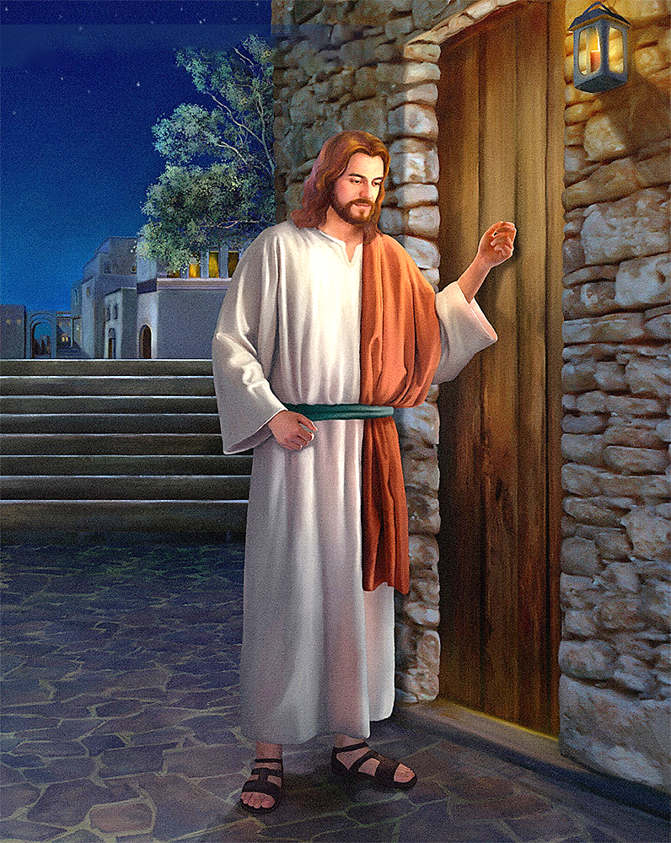
परिणाम
““हेर, म ढोकामा उभिएर ढकढक्याउँछु। यदि कसैले मेरो आवाज सुन्छ र ढोका खोल्छ भने, म भित्र पस्नेछु र उसँग भोजन गर्नेछु, र उसले मसँग।” (प्रकाश ३:२०)
एउटा समस्या छ। मलाई लाग्छ कि म आत्मिक रूपमा ठीक छु, तर येशू चाहनुहुन्छ कि म अझ राम्रो बनूँ। तर यदि म परिवर्तनको आवश्यकता महसुस नै गर्दिनँ भने, म कहिल्यै परिवर्तन हुँदिनँ।
यसको समाधानका लागि येशू भन्नुहुन्छ: “जसलाई म प्रेम गर्छु, उसलाई म हप्काउँछु र अनुशासन दिन्छु… पश्चात्ताप गर” (प्रकाश ३:१९)।
येशूको हप्काइ र अनुशासन नकारात्मक मात्र होइन। उहाँ संवाद चाहनुहुन्छ। उहाँ हामीसँग शान्त रूपमा बस्न र कुरा गर्न चाहनुहुन्छ। " हेर म ढोकामै उभेर ढकढक्याइरहेको छु। कसैले मेरो स्वर सुनेर मलाई तिम्रो हृदयमा हुल्छ भने म पस्नेछु, म उसँग खाना खानेछु र उ मसँग खाना खानेछ।" प्रकाश ३:२०।
येशू हाम्रो हृदयको ढोकामा ढकढक्याउनुहुन्छ र धैर्यतापूर्वक पर्खनुहुन्छ। उहाँ जबरजस्ती हाम्रो जीवनमा प्रवेश गर्नुहुन्न। उहाँलाई हुलेर हाम्रो हृदयको सिंहासनमा बसाल्ने र नबसाल्ने हाम्रो आत्मनिर्णय हो।

Slide 8


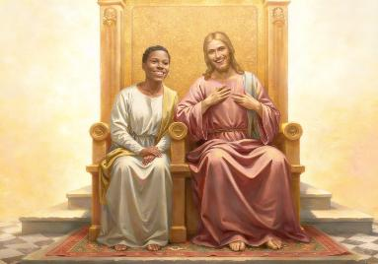
प्रतिफल
““जसले जित्छ, उसलाई मसँग मेरो सिंहासनमा बस्ने अधिकार दिनेछु, जसरी म पनि जितेर मेरो पितासँग उहाँको सिंहासनमा बसेँ।” (प्रकाश ३:२१)।
येशूलाई थाहा छ कि यो बाटो सजिलो छैन। हामीले सुन, सेतो वस्त्र र आँखाको औषधि किन्ने प्रयास गर्दा आउने संघर्ष उहाँलाई थाहा छ। हाम्रो मनतातो आत्मिक अवस्थासँग लड्न सजिलो छैन। हाम्रो हृदयको ढोका खोलौँ र उहाँलाई भित्र्याएर उहाँसँग टाँसेर बस्न सकौँ। त्यसैले उहाँ भन्नुहुन्छ: तिमी पनि जित्न सक्छौ, जसरी मैले जितेँ (प्रकाश ३:२१)।
त्यो पहिलो कदम हामीले कहिल्यै पनि लिँदैनौँ भनेर उहाँलाई थाहा छ त्यसैले परमेश्वरले सधैं पहल गरिरहनुहुन्छ:
उहाँले हामीलाई सृष्टि गर्न निर्णय गर्नुभयो (उत्पत्ति २:७)
हामीले पाप गर्दा उहाँले हामीलाई खोज्नुभयो (उत्पत्ति ३:८–९)
हामीलाई बचाउन उहाँले आफूलाई दिनुभयो (यूहन्ना ३:१६)
उहाँले हामीलाई इनाम दिन चाहनुहुन्छ। अनन्त कालसम्म उहाँसँग रहेर उहाँसँग रमाइलो गरौँ (प्रकाश ३:२१)।
यस परमेश्वरीय स्वभावको साँचो हो: प्रेम जुन हामी पाउन योग्य छैनौँ। अन्तमा उहाँ हामीलाई पुरस्कार दिन चाहनुहुन्छ—उहाँसँग अनन्तकाल बिताउने।यस सबैको आधार प्रेम हो: "मैले तिमीलाई अनन्त प्रेमले प्रेम गरेको छु” (यर्मिया ३१:३) उहाँ हामीसँग सम्बन्ध चाहनुहुन्छ। के म पनि उहाँसँग सम्बन्ध चाहन्छु? के म मेरो हृदय उहाँका लागि खोल्नेछु ताकि उहाँले हामीलाई प्रेम गर्नुभएको जस्तै हामीले पनि गरौँ?

Slide 9

वास्तविकताको जाँच
(यूहन्ना १५:१–११)

Slide 10

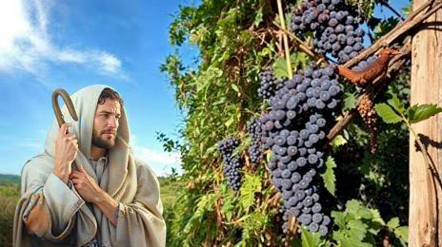
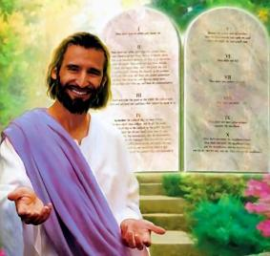
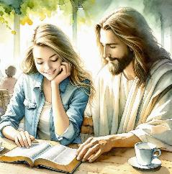
हाँगा र दाखको बोट
““म दाखको बोट हुँ, तिमीहरू हाँगा हौ। जो ममा रहन्छ र म उसमा रहन्छु, उसले धेरै फल फलाउँछ; किनकि मबिना तिमीहरू केही गर्न सक्दैनौ।” (यूहन्ना १५:५)
मर्नु अघि केही समय अगाडि येशूले भन्नुभयो कि उहाँ “दाखको बोट” हुनुहुन्छ र उहाँका चेलाहरू “हाँगा” हुन्। त्यसको अर्थ के हो?
हाँगा केही समयसम्म बोटसँग नजोडिएको अवस्थामा बाँच्न सक्छ, तर अन्ततः त्यो ओइलिन्छ।
त्यसैले अनन्त जीवनमा रहिरहन येशूले हामीलाई आग्रह गर्नुहुन्छ: “ममा रहिरह।” (यूहन्ना 15:4)यो दृष्टान्तमा “रहिरह” भन्ने शब्द १० पटक ११ पदहरूमा प्रयोग गरिएको छ। यसको अर्थ यो अत्यन्त महत्वपूर्ण कुरा हो।
येशूमा रहनु लाओडिकियाको गुनगुनेपनको औषधि हो। यो आनन्दको स्रोत पनि हो (यूहन्ना ५:११)।हामी कसरी येशूमा रहन सक्छौं?
उहाँलाई प्रसन्न पार्ने काम गरेर—अर्थात् उहाँका आज्ञाहरू पालन गरेर (यूहन्ना १५:१०)। यो परमेश्वरको प्रेमको उत्तरमा गरिएको प्रेमपूर्ण प्रतिक्रिया हो (१ यूहन्ना ४:१९)।

Slide 11


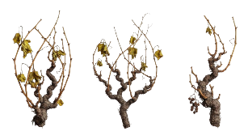

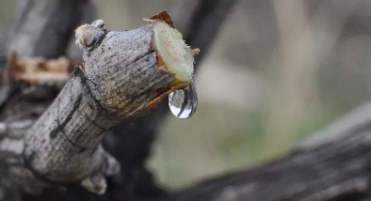
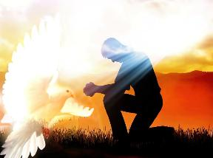
रस
““ममा रहिरह, र म तिमीमा रहनेछु। जसरी हाँगा बोटमा नजोडिएसम्म आफैं फल फलाउन सक्दैन, त्यसरी नै तिमी पनि ममा नरहेसम्म फल फलाउन सक्दैनौ।” (यूहन्ना १५:४)
जाडोमा हाँगाहरू बोटसँग जोडिएका हुन्छन्, तर फल फलाउँदैनन्। किन? किनकि तिनीहरूले रस पाउँदैनन्।
बसन्त आएपछि मात्र बोटबाट रस आउँछ र नयाँ कोपिला उम्रन्छन्। हामी कोमल कोपिला हौं वा टुटेर फेरि जोडिएका हाँगा हौं—हामीलाई बोटको रस चाहिन्छ। येहन्‍नाले प्रयोग गरेका ग्रीक भाषामा टुटेको हाँगो र फेरि बोटमा गाभिएको भन्ने बुझाउँछ।
हामी कोमल हाँगा वा टुक्रिएको हाँगा भएतापनि एउटा कुरो स्पष्ट छ। यो रसलाई केसँग तुलना गर्न सकिन्छ?
येशूले यही प्रवचन (यूहन्ना १४–१५) मा यसको उत्तर दिनुहुन्छ: पवित्र आत्मा। यदि हामी चाहन्छौं भने पवित्र आत्माले हाम्रो भित्र काम गरेर जीवन दिनुहुन्छ।
उहाँ हाम्रो सहायक वा सान्त्वना हुनुहुन्छ (यूहन्ना १४:१६–१७))
हामीलाई उहाँले येशूलाई प्रकट गर्नुहुन्छ (यूहन्ना १५:२६)
उहाँले हामीलाई हाम्रो पापबारेमा सचेत गराउनुहुन्छ (यूहन्ना १६:८)
उहाँले हामीलाई सम्पूर्ण सत्यतिर अगुवाइ गर्नुहुन्छ (यूहन्ना १६:१३)

Slide 12

“यहाँ आगोमा परीक्षित गरिएको सुन भनेको विश्वास र प्रेम हो। यसले हृदयलाई धनी बनाउँछ, किनकि यो शुद्ध बनाइएको हुन्छ। जति आगोमा खारियो त्यति चम्किलो हुन्छ। सेतो वस्त्र भनेको चरित्रको पवित्रता हो—पापीलाई प्रदान गरिएको ख्रीष्टको धार्मिकता। यो स्वर्गीय वस्त्र हो, जुन स्वेच्छाले आज्ञापालन गर्ने जीवनद्वारा मात्र ख्रीष्टबाट किन्न सकिन्छ। आँखाको औषधि भनेको त्यस्तो बुद्धि र अनुग्रह हो जसले हामीलाई असल र खराब छुट्याउन, र पापलाई कुनै पनि रूपभित्र चिन्न सक्षम बनाउँछ। परमेश्वरले आफ्नो मण्डलीलाई आँखा दिनुभएको छ, जसलाई उहाँले बुद्धिद्वारा अभिषेक गर्न चाहनुहुन्छ, ताकि तिनीहरूले स्पष्ट रूपमा देख्न सकून्… ख्रीष्ट सबै अनुग्रहको भण्डार हुनुहुन्छ। उहाँ भन्नुहुन्छ: ‘मबाट किन।’ (प्रकाश ३:१८)।“
— एलन जी. ह्वाइट, टेस्टिमोनिज फर द चर्च, ठेली ४, पृ. ८८
EGW (Testimonies for the Church, vol. 4, p. 88)

